Slide 1
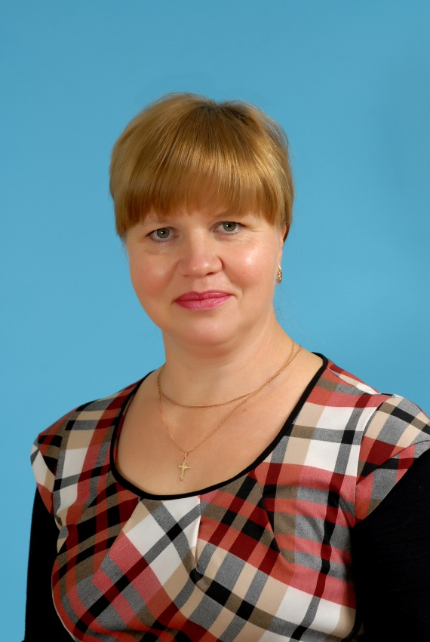
Логопедический кабинет
МБДОУ «Центр развития ребёнка –детский сад №36
«Волшебный дворец» г.Альметьевска»
Учитель – логопед:
Рузанова С.М.

Slide 2
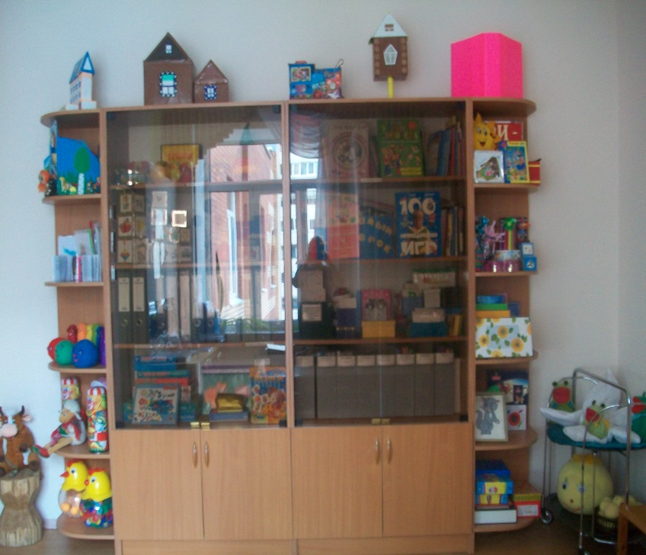
Назначение логопедического кабинета
Основное назначение
логопедического кабинета –
создание необходимых условий
для коррекционного
обучения
дошкольников
с речевыми
дефектами.

Slide 3
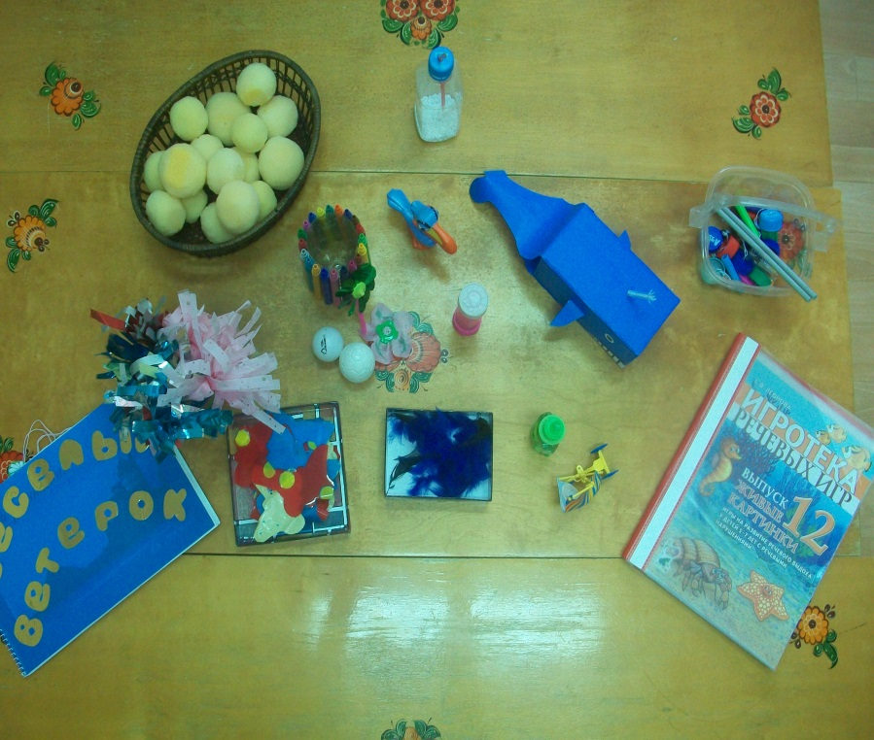
Дыхательная гимнастика
Для формирования
чистой речи необходима
выработка
целенаправленной
воздушной струи.
Для этого в
кабинете имеется
достаточно
материала.

Slide 4
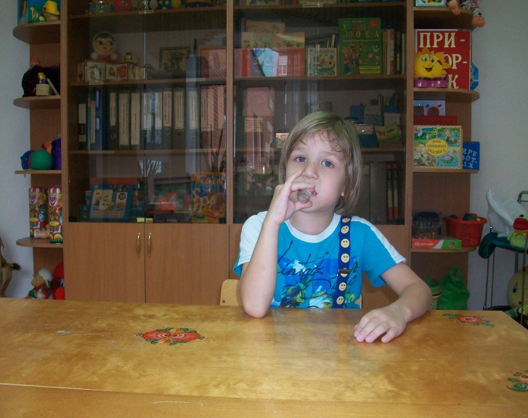
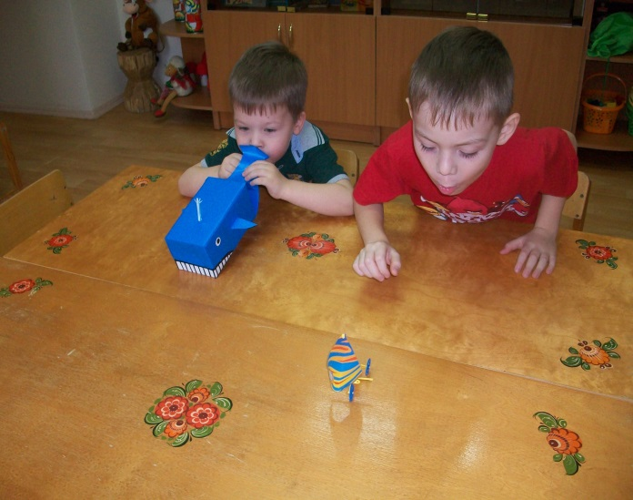
Дыхательная гимнастика
Чтоб слово чисто нам сказать,
нужно научиться правильно дышать

Slide 5
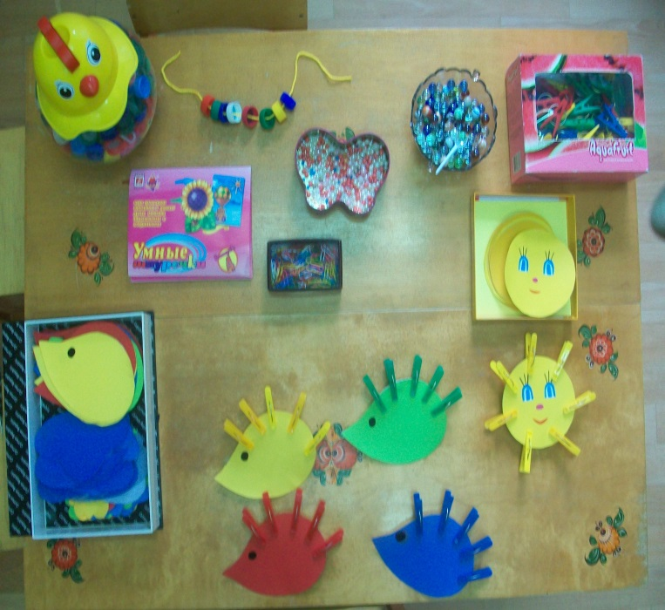
Мелкая моторика рук
Речь ребёнка совершенствуется
под влиянием кинетических
импульсов от рук,
точнее от пальцев.
Поэтому в кабинете
имеется очень много
пособий для развития
мелкой моторики.

Slide 6
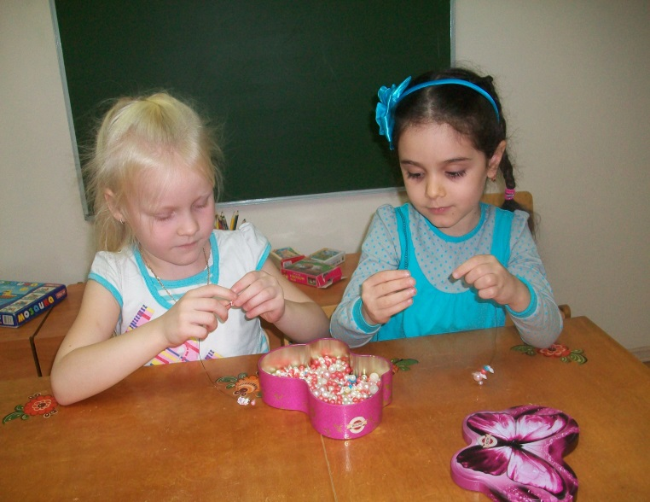
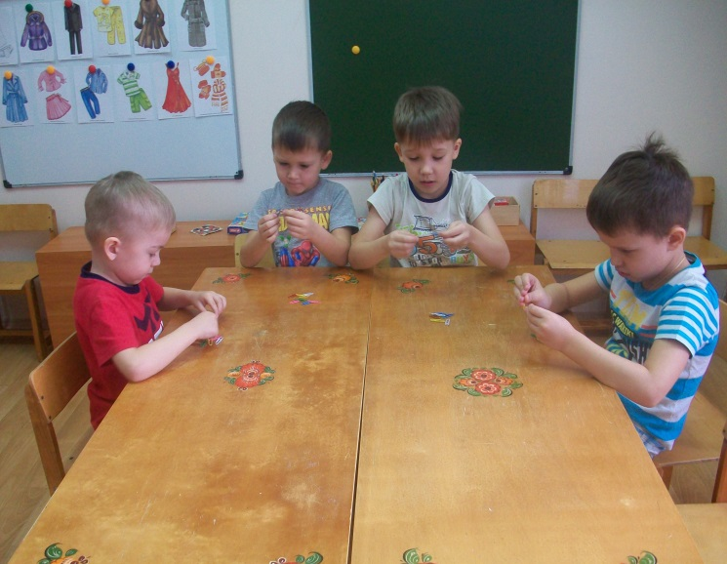
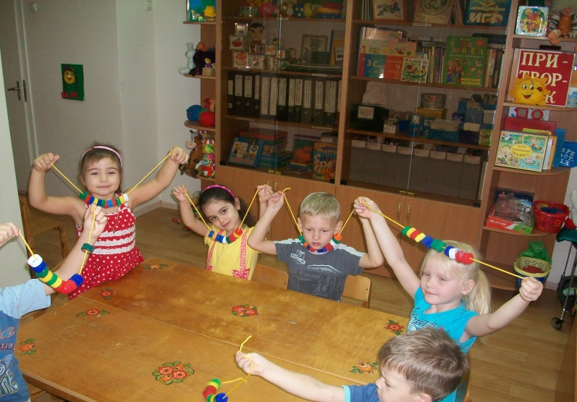
Развитие мелкой моторики

Slide 7
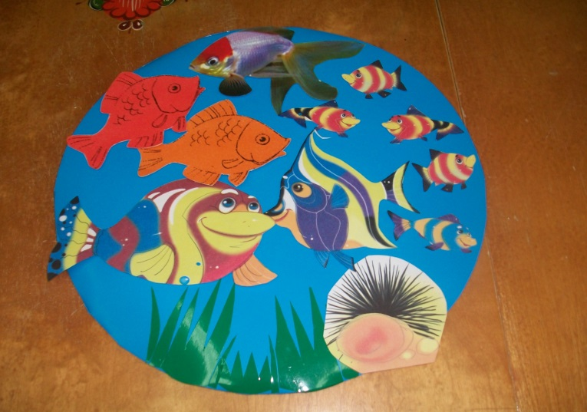
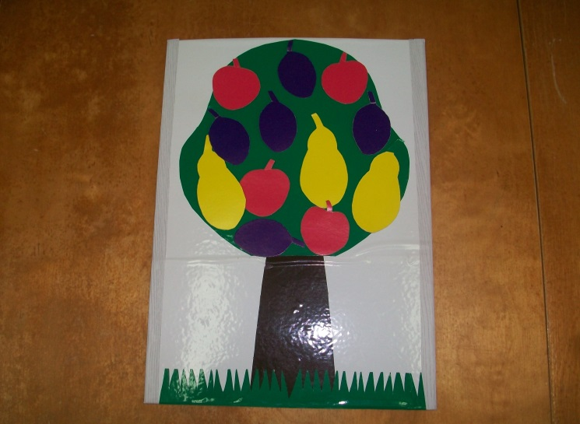
Игры по развитию речи
Для автоматизации поставленных звуков в кабинете в наличии много разнообразных игр и пособий.
Аквариум Чудо-дерево

Slide 8
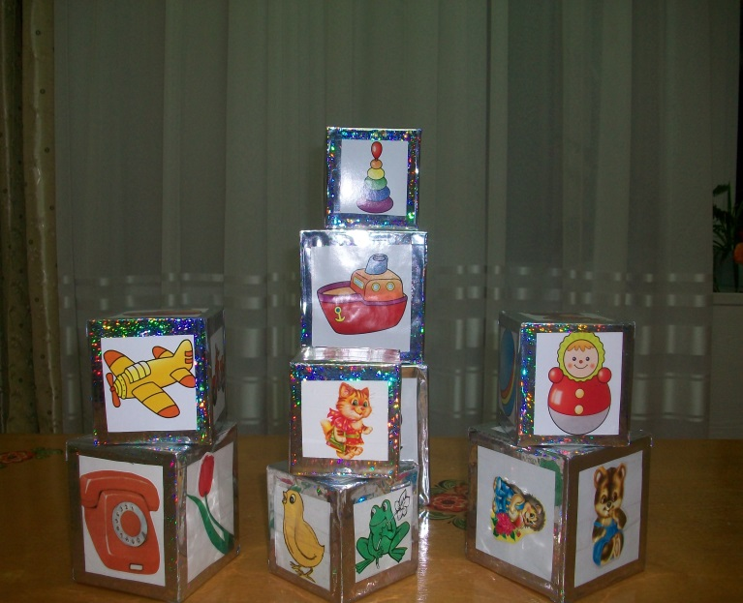
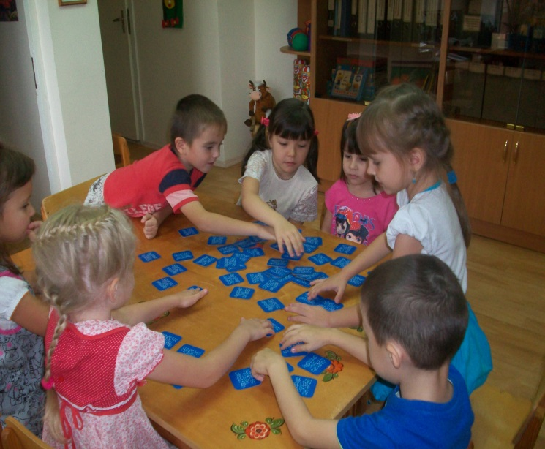
Игры по развитию речи
Волшебные кубики
Парные картинки

Slide 9
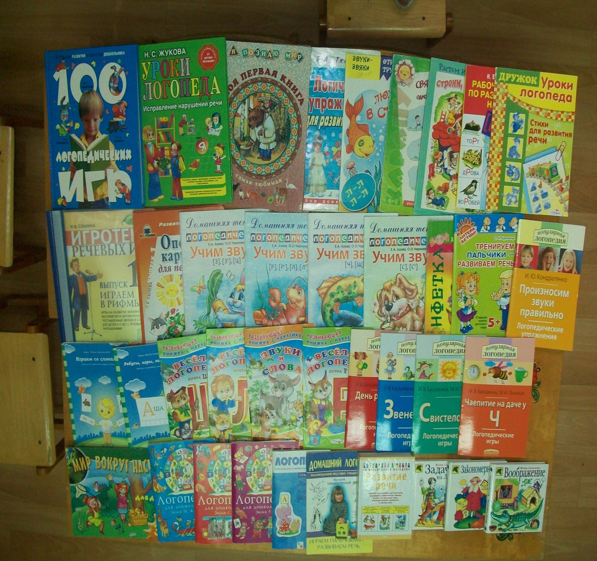
Методическая литература
Для постановки и
автоматизации
поставленных
звуков
используется
разнообразное
множество
методической
литературы.

Slide 10
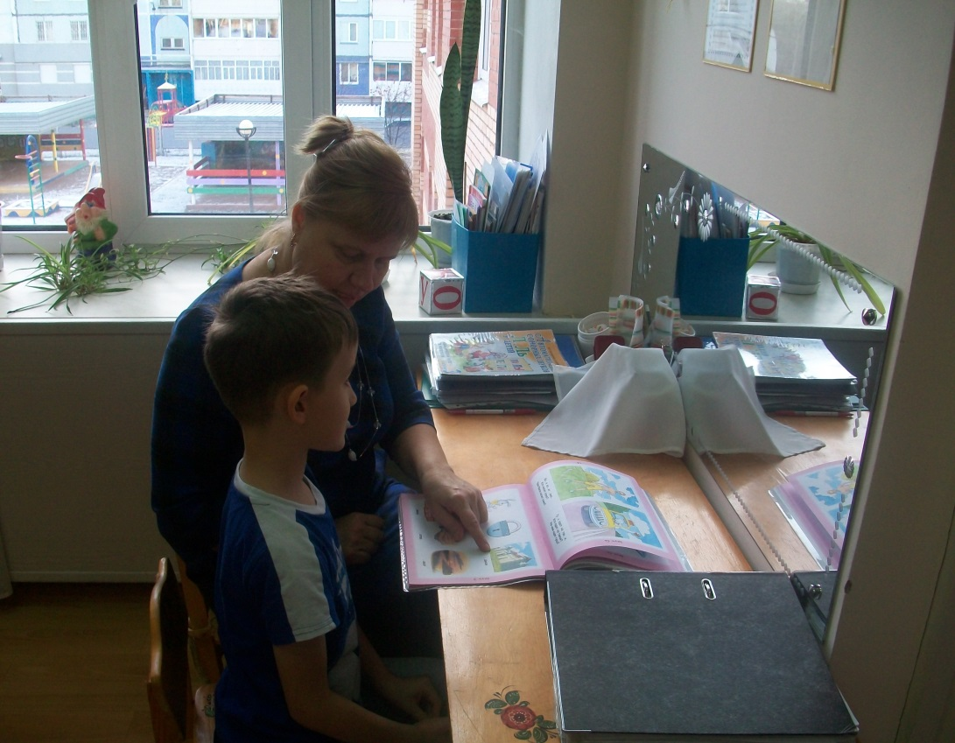
Индивидуальная работа
Для постановки звуков
созданы все необходимые
условия для индивидуальных
занятий.

Slide 11
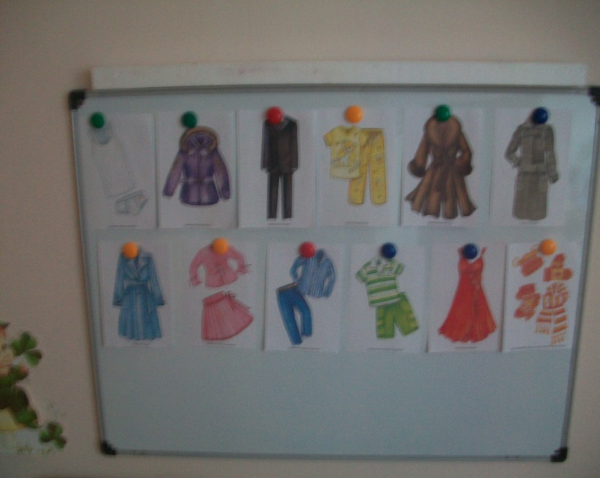
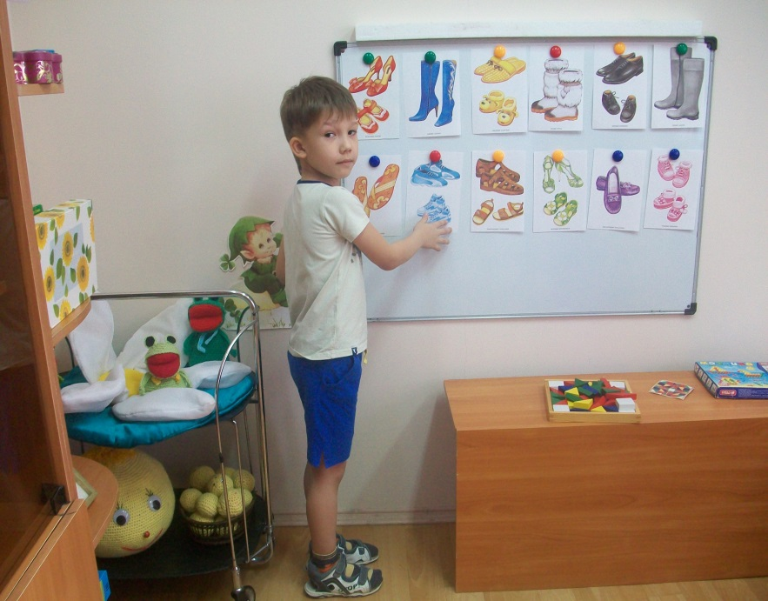
Изучение лексических тем
В кабинете происходит процесс закрепления и повторения пройденных тем

Slide 12
Речь ребёнка
Речь ребёнка – это важно,
Знать об этом должен каждый.
Чтобы не было в школе проблем
С детьми изучается множество тем.
В кабинете ставят звуки,
Здесь никто не знает скуки,
А затем их закрепляют
Повторять не забывают!
Спасибо за внимание!

